Slide 1
Василий андреев
Дата рождения : 15 января 1861 года
Место рождения : Бежецк, Тверская губерния
Дата смерти: 28 декабря 1981 года
Инструмент: балалайка
Жанр: народная музыка.

Slide 2
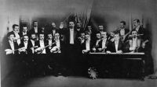
М

Slide 3
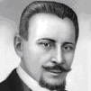
Жизнь композитора
Музыкант родился в семье купца Василия Андреевича Андреева 15(3) января 1861 года. Его отец умер, когда мальчику исполнился год. Мальчика растил отчим – Нил Николаевич Сеславин. В 1872 году семья переехала в Петербург.

Slide 4

Создание оркестра
В 1881 году Андреев занялся усовершенствованием народных инструментов и собрал в городе Санкт – Петербурге из любителей игры на них великорусский оркестр из струнных, духовых и ударных инструментов. Большинство инструментов (домры, накры) не русского, а восточного происхождения.

Slide 5
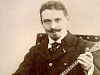
Развитие народных инструментов
После концертов этого оркестра в 1888 году в обществе широко развилось увлечение русскими народными инструментами. Появлялись различные школы и ноты для этих инструментов (народные песни, композиции с мотивами вальса)

Slide 6
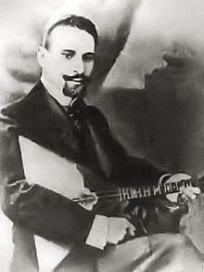
«Г-ну Андрееву принадлежит первая честь в деле возрождения русской балалайки» - «Петербургские новости», №80 от 22 марта 1888 года.
Виртуозно владея техникой игры, Андреев выступал в качестве композитора и для своего инструмента, и для оркестра.
Василий Андреев являлся членом Русского Собрания и Всероссийского Национального клуба.

Slide 7
Конец!!!

